Slide 1
Projet j diophante
Fait par pier-alexandre et zack

Slide 3
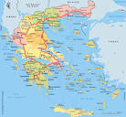
village
Grèce Alexandrie

Slide 4
Période de temp
3e siècle

Slide 5
arithmétique

Slide 6
ppcm
2,6,12,7
12x7=84

Slide 7
x+y+z=20 w=11
W+x+y=22 z=9
W+y+z=24 x=7
W+x+ z=27 y=4
3w+3x+3y+3z=93
D’inconnues variable₌₄
_{Équation} _{différentes=4}

